Slide 1

Data binding
By: Escobar Joel
1

Slide 2
Data binding
El data binding es la forma en que Angular conecta el componente TypeScript con la plantilla HTML, permitiendo que los datos fluyan en una o ambas direcciones.
Hay 4 formas principales de data binding en Angular:
2

Slide 3
Interpolación
En Angular, la interpolación es una forma de mostrar datos desde el componente hacia la plantilla HTML, insertando expresiones de TypeScript directamente dentro del HTML.
La interpolación en Angular se usa con las llaves dobles {{ }} y permite:
Evaluar expresiones.
Mostrar valores de propiedades del componente.
Invocar métodos (aunque no es recomendable abusar de esto por rendimiento)
Esto mostrará en pantalla el valor de la propiedad nombre del componente.
3

Slide 4
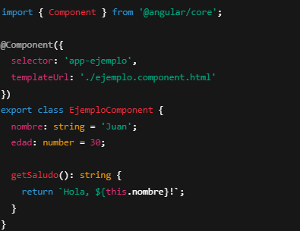


Interpolación
4

Slide 5

Property Binding
(One-Way => del componente al atributo HTML)
La diferencia con interpolación es que property binding puede usarse con atributos DOM reales como [value], [disabled], [class], etc.
5

Slide 6

Event Binding
(One-Way => del HTML al componente)
6

Slide 7


Two-Way Data Binding
Doble vía – sincronización en ambas direcciones
Actualiza automáticamente en ambos sentidos.
Cada vez que el usuario escribe en el input, nombre se actualiza automáticamente, y viceversa
7

Slide 8

Muchas gracias!!
8

